Slide 1

Programowanie obiektowe
Kolekcje
dr inż. Barbara Fryc
Notes:
https://github.com/developeronthego/java-advanced/tree/master/.github
https://github.com/developeronthego/java-middle/blob/master/src/main/java/middle/lesson15/MyHashMap.java
java-file-op/src/main/resources/books.json at main · tech-recipes/java-file-op · GitHub

Slide 2
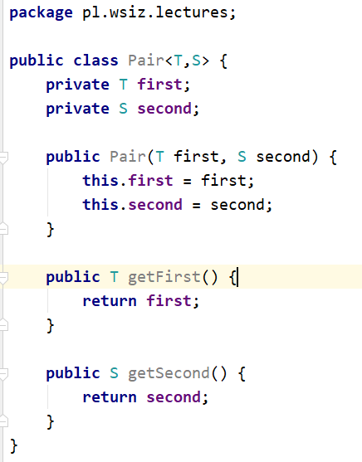
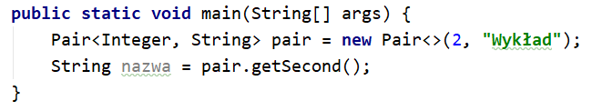
Typy parametryzowne (generics)
Typy parametryzowane umożliwiają tworzenie szablonów typów/interfejsów, w których typy klas/metod/parametrów zastąpione są parametrami.
Podstawową zaletą typów parametryzowanych jest praca z typem danych, który został przekazany.

Slide 3


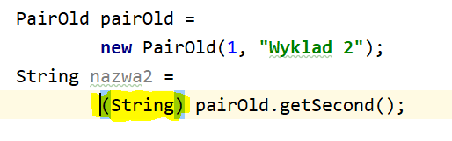
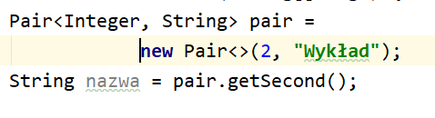
Typy parametryzowne (generics)
Wprowadzenie typów parametryzowanych rozwiązało problem bezpieczeństwa w zakresie zgodności typów przy tworzeniu ogólnych klas/algorytmów.
VS

Slide 4





Kolekcje w Java
Kolekcja (kontener) – obiekt który grupuje wiele elementów w jedną całość. Służą do przechowywania i manipulowania danymi
Framework Collections w java posiada zunifikowaną architekturę do reprezentowania i manipulowania kolekcjami. Zawiera:
Interfejsy
Implementacje
Algorytmy

Slide 5
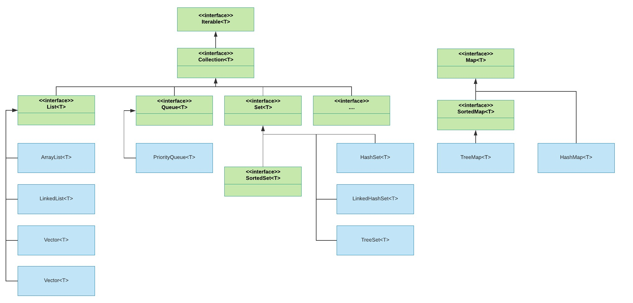
Standardowe kolekcje

Slide 6
Porównanie kolekcji
Lista:
Uporządkowana – kontrola na jakiej pozycji element się znajduje
Dostęp po indeksach
Zezwala na duplikaty
Szybkie wstawianie i usuwanie w dowolnym miejscu
Wolne wyszukiwanie
Kolejka:
Dodawanie tylko na początku
Pobieranie elementów tylko z końca
Pozwala (najczęściej) na zduplikowane elementy
Zbiór:
Nie pozwala na zduplikowane elementy
Pozwala szybko stwierdzić, czy element jest w kolekcji

Slide 7
Porównanie kolekcji cd
Mapa:
Tworzy uporządkowanie klucz -> wartość
Szybkie wyszukiwanie po kluczu
Każda kolekcja (typ/interfejs) może posiadać wiele implementacji, znacząco różniących się pod względem wydajności poszczególnych operacji, uporządkowaniem elementów, obsługą wielowątkowości.

Slide 8
Przykład listy - ArrayList
Collections:
add(E e)
addAll(Collection<? Extends E> c)
clear()
contains(Object o)
isEmpty()
remove(Object o)
size()
ArrayList:
add(int index, E e)
addAll(int idx, Collection<> c)
get(int idx)
indexOf(Object o)
remove(int idx)
sublist(int fromIdx, int toIdx)

Slide 9

Algorytmy
Sortowanie
Mieszanie
Wyszukiwanie
Kompozycja
Wyszukiwanie ekstremów
Odwrócenie kolejności
Wypełnienie listy
Kopiowanie fragmentów listy
Zamiana dwóch elementów
Większość algorytmów ma sens wyłącznie dla list!

Slide 10
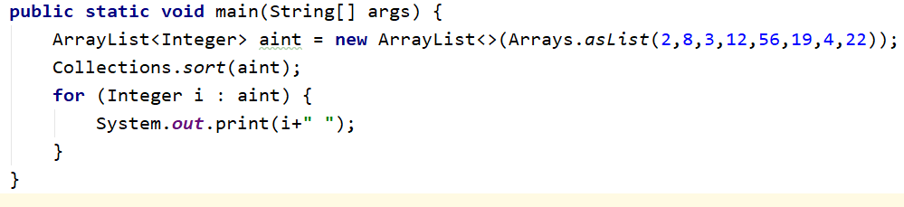
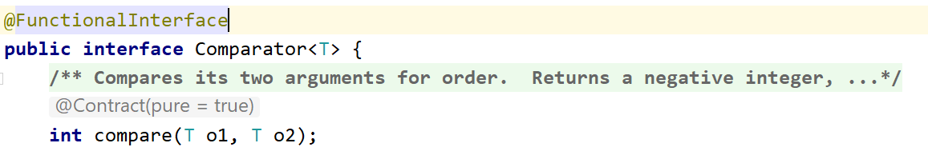
Przykłady alg. - sortowanie
W przypadku obiektów, których nie można w naturalny sposób porównać (wbudowane typy Java) należy zdefiniować własny obiekt Comparator.

Slide 11
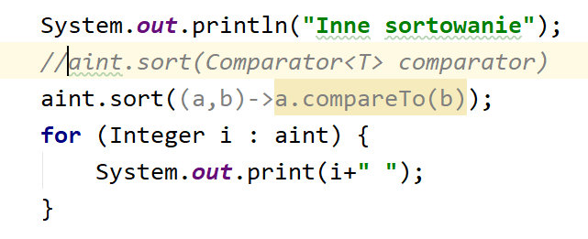
Wyrażenia lambda
Wyrażenia lambda umożliwiają traktowanie funkcji (funkcjonalności) jako argumenty metod.

Slide 12
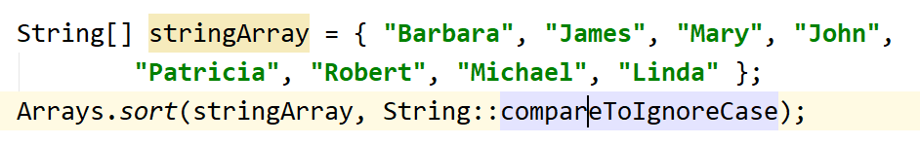
Referencje metod
Referencje metod umożliwiają przekazywanie metod jako parametrów funkcji.
Reference to a static method | ContainingClass::staticMethodName
Reference to an instance method of a particular object | containingObject::instanceMethodName
Reference to an instance method of an arbitrary object of a particular type | ContainingType::methodName
Reference to a constructor | ClassName::new

Slide 13
Interfejs List
ArrayList
LinkedList
AbstractList
AbstractSequentialList
AttributeList
CopyOnWriteArrayList
RoleList
RoleUnresolvedList
Stack
Vector

Slide 14
LinkedList vs ArrayList
LinkedList oznacza, że są wykorzystane powiązania między elementami
ArrayList zaś informuje, że jest wykorzystana tablica.
W ArrayList dostęp do danych jest natychmiastowy tzn. O(1), ponieważ używamy indeksów.
W przypadku LinkedList, gdzie elementy są powiązane ze sobą (każdy zawiera informację tylko o poprzednim i następnym elemencie w liście), aby znaleźć element złożoność obliczeniowa jest równa O(n). W przypadku, gdy element jest na początku listy wszystko będzie ok, co jeśli wyszukiwany element będzie 100000 elementem w liście?
Usuwanie szybciej wykonuje to LinkedList. Wystarczy jej O(1), aby usunąć dany element, ponieważ do usunięcia wystarczy zmienić dwa adresy.

Slide 15
LinkedList vs ArrayList
Wnioski są proste, powinniśmy wykorzystywać LinkedList do list, których operacją dominującą będzie wstawianie oraz usuwanie elementów. Wtedy nawet podczas miliona operacji wstawiania/usuwania aplikacja będzie miała możliwość działać szybciej.
Jednak w przypadku, gdy mamy listę, którą bardzo często przeszukujemy warto wybrać ArrayList. Dzięki zastosowaniu tablic mamy dostęp do danych O(1) – czyli błyskawicznie.

Slide 16
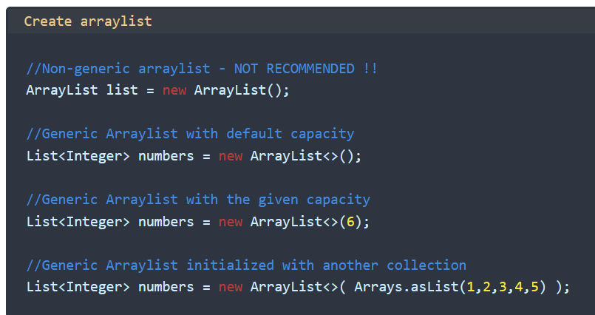
ArrayList - przykłady

Slide 17
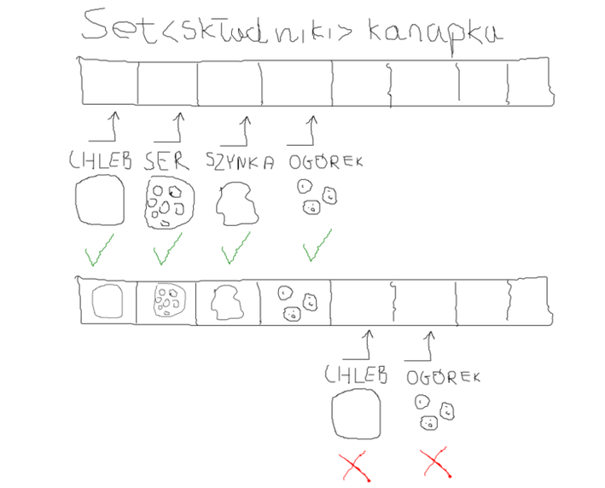
Interfejs Set
AbstractSet
ConcurrentSkipListSet
CopyOnWriteArraySet
EnumSet
JobStateReasons
LinkedHashSet
HashSet
TreeSet – przechowuje elementy posortowane

Slide 18
interfejs Map
HashMap
Prosta implementacja mapy, zachowuje się podobnie jak wszystkie implementacje z przedrostkiem Hash.
Elementy nie są posortowane
Nie mamy pewności, że elementy są ułożone w kolejności ich dodawania
Złożoność obliczeniowa podstawowych operacji to O(1) (get, put)
Pozwala wprowadzić null jako klucz i wartość
Treemap
Podobnie jak wszystkie implementację z przedrostkiem Tree są zbudowane na drzewie binarnym i zachowują się podobnie:
Elementy są posortowane (musimy zdefiniować nasz comparator za pomocą interfejsów Comparator<T> lub Comparable<T>)
Operacje dodawanie i wyszukiwania mają złożoność obliczeniową O(ln(n)).

Slide 19
interfejs Map
EnumMAP
Osobiście tej implementacji nigdy nie używałem, jednak jest bardzo specyficzna – kluczami w tej mapie mogą być tylko Enumeratory.
Uniemożliwia wstawienie null jako klucza
Wartości są przechowywane w kolejności ich dodawania
Kluczem może być tylko enumerator
LinkedhashMap
Tak samo jak w przypadku listy występuje przedrostek Linked, czyli już zapala nam się w głowie, że elementy są w jakiś sposób ze sobą połączone. Dokładnie LinkedHashMap jest zaimplementowana na podstawi HashTable oraz LinkedList, jakie są z tego korzyści?
Elementy są przechowywane w kolejności jak były dodawane
Złożoność podstawowych operacji O(1)
Możliwość wstawiania nulla

